Slide 1
NUMPY
人工智慧導論
資料科學(Data Science)系統
學生:王榆凱
老師:偉大的恩師 龍大大
暫時

Slide 2








學習套件
AI Deep Learning
Machine Learning
Data Science

Slide 3
Agenda
資料科學(Data Science)
資料科學(Data Science)常用套件與開發環境

Slide 4
資料科學(Data Science)
numpy
pandas
scipy
statsmodels(統計分析)

Slide 5
資料科學(Data Science):numpy
NumPy是Python語言的一個擴充程式庫。支援高階大量的維度陣列與矩陣運算，此外也針對陣列運算提供大量的數學函式函式庫。NumPy的前身Numeric最早是由Jim Hugunin與其它協作者共同開發，2005年，Travis Oliphant在Numeric中結合了另一個同性質的程式庫Numarray的特色，並加入了其它擴充功能而開發了NumPy。NumPy為開放原始碼並且由許多協作者共同維護開發。
NumPy的核心功能是ndarray（即n-dimensional array，多維陣列）資料結構。這是一個表示多維度、同質並且固定大小的陣列物件。而由一個與此陣列相關聯的資料型態物件來描述其陣列元素的資料格式（例如其字元組順序、在記憶體中佔用的字元組數量、整數或者浮點數等等）。

Slide 6
資料科學(Data Science):pandas
在計算機編程中，pandas是Python程式語言的用於數據操縱和分析的軟體庫。特別是，它提供操縱數值表格和時間序列的資料結構和運算操作。它是在三條款BSD許可證下發行的自由軟體。它的名字衍生自術語「面板數據」（panel data），這是計量經濟學的數據集術語，它們包括了對同一個體的在多個時期上的觀測。它的名字是短語「Python data analysis」自身的文字遊戲。

Slide 7
資料科學(Data Science):scipy
SciPy是一個開源的Python演算法庫和數學工具包。 SciPy包含的模組有最佳化、線性代數、積分、插值、特殊函數、快速傅立葉轉換、訊號處理和圖像處理、常微分方程式求解和其他科學與工程中常用的計算。與其功能相類似的軟體還有MATLAB、GNU Octave和Scilab。

Slide 8
資料科學(Data Science):statsmodels(統計分析)

Slide 9
科學計算
sympy
scipy

Slide 10
電腦視覺
opencv

Slide 11
電腦視覺:opencv
OpenCV用C++語言編寫，它的主要介面也是C++語言，但是依然保留了大量的C語言介面。該庫也有大量的Python, Java and MATLAB/OCTAVE (版本2.5)的介面。這些語言的API介面函式可以透過線上文件取得。現在也提供對於C#,Ch,Ruby的支援。

Slide 12
資料科學(Data Science)常用套件與開發環境
Google cloud platform
anaconda

Slide 13
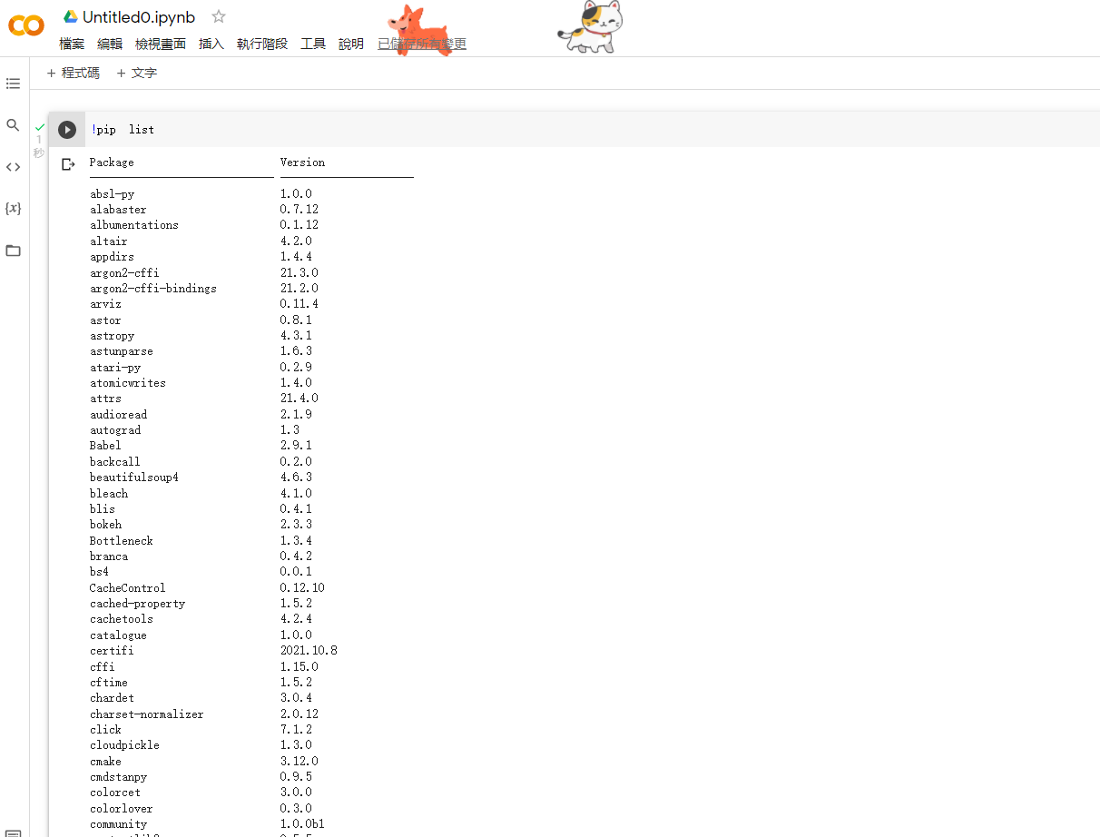
Google colab 常用套件與開發環境
是一個基於 Jupyter Notebook
的免費CPU虛擬機，透過瀏覽
器即可編寫程式，當離開瀏覽
器操作畫面，虛擬機上的操作
資料都被清空，所以使用者不
需要擔心操作不慎搞壞機器。

Slide 14
資料科學(Data Science)常用套件與開發環境:anaconda

Slide 15
資料科學(Data Science)常用套件與開發環境:資料視覺化Data Visulization
matplotlib
seaborn
plotly

Slide 16
資料科學(Data Science)常用套件與開發環境:資料視覺化Data Visulization:matplotlib
matplotlib是Python語言及其數值計算庫NumPy的繪圖庫。它提供了一個物件導向的API，用於使用通用GUI工具包（如Tkinter、wxPython、Qt或GTK）將繪圖嵌入到應用程式中。它還有一個基於狀態機（如OpenGL）的過程式編程「pylab」接口，其設計與MATLAB非常類似，但不推薦使用。SciPy使用matplotlib進行圖形繪製。

Slide 17
資料科學(Data Science)常用套件與開發環境:資料視覺化Data Visulization:seaborn
使用 matplotlib 建立一個圖表的概念是組裝它提供的基礎元件，像是圖表類型、圖例或者標籤等元件。 Seaborn 套件是以 matplotlib 為基礎建構的高階繪圖套件，讓使用者更加輕鬆地建立圖表，我們可以將它視為是 matplotlib 的補強。

Slide 18
資料科學(Data Science)常用套件與開發環境:資料視覺化Data Visulization: Plotly
Plotly 是一個 open-source 科學圖形函式庫(library)，主要用來畫圖，幫助統計分析與報表呈現，它還能更進一步做到視覺化互動報表，相比 Matplotlib 與 Seaborn，它將資料視覺化提升到新層次。

Slide 19
機器學習
scikit-learn (sklearn)

Slide 20
機器學習與人工智慧
Tensorflow
Pytorch (torch)

Slide 21
資料分析要解決的問題:情境
電子商務 ==>使用者(消費)模式 信用評比
行銷 ==>廣告點擊率
數位金融 ==> 比特幣
智慧醫療 ==>
智慧交通 ==>

Slide 22
資料分析要解決的問題:情境1

Slide 23
資料分析要解決的問題:情境2

Slide 24
資料分析要解決的問題:情境3

Slide 25
作業 2:如何載入套件
import pandas as pd
import numpy as np
import tensorflow as tf

Slide 26
學習重點
函式(function)參數有哪些個?
那些參數有預設值?
那些參數一定要填
函式(function)回傳的資料
回傳的資料型態
可以有幾種接收值

Slide 27
範例: numpy.linspace()
函式(function)參數有哪些個?
共有多少個參數? 7 個 ==> start, stop, num,endpoint, retstep, dtype, axis
那些參數有預設值?
num=50, 預設值=>50
endpoint=True, 預設值=>True
retstep=False, 預設值=>False
dtype=None, 預設值=>None
axis=0 預設值=>0
那些參數一定要填
start, stop,
函式(function)回傳的資料
回傳的資料型態 ==> ndarray
可以有幾種接收值 ===> ndarray

Slide 28
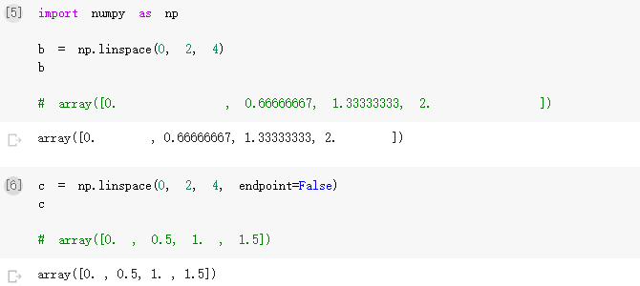
程式範例: numpy.linspace()

Slide 29
學習函式(function) linspace()學習主題
numpy.linspace( start, stop, num=50, == > endpoint=True, retstep=False, dtype=None, axis=0)

Slide 30
學習重點
函式(function)參數有哪些個?
那些參數有預設值?
那些參數一定要填
函式(function)回傳的資料
回傳的資料型態
可以有幾種接收值

Slide 31
範例: numpy.linspace()
函式(function)參數有哪些個?
共有多少個參數? 7 個 ==> start, stop, num,endpoint, retstep, dtype, axis
那些參數有預設值?
num=50, 預設值=>50
endpoint=True, 預設值=>True
retstep=False, 預設值=>False
dtype=None, 預設值=>None
axis=0 預設值=>0
那些參數一定要填
start, stop,
函式(function)回傳的資料
回傳的資料型態 ==> ndarray
可以有幾種接收值 ===> ndarray

Slide 32
numpy 學習主題
1.資料型態 ==> N-Dimensional Arrays(ndarray)
ndarray的屬性: 軸(axis)|維度(dimension):ndim|秩rank |形狀(shape):shape|dtype(資料型態:data type)
2.基本運算1: 建立各式各樣的ndarray
基本運算2: ndarray的基本運算:切片 (Slicing) , 搜尋(找出滿足條件的資料),排序,.....
基本運算3: ndarray的基本數學運算:四則運算,
基本運算4: ndarray的基本統計運算 ==> 進階功能請參閱python統計書籍
基本運算4: ndarray的(線性代數)數學運算
3.特殊運算 ==> 陣列擴張|廣播 (Broadcasting)

Slide 33
ndarray的屬性
軸(axis)|維度(dimension):ndim|秩rank |形狀(shape):shape|dtype(資料型態:data type)| 大小(元素個數):size

Slide 34
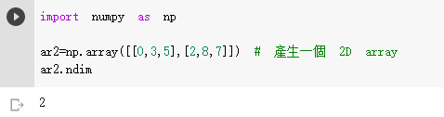
ndarray的屬性
ndarray的屬性:軸(axis)
numpy axis概念整理筆記
ndarray的屬性:維度(dimension):ndim

Slide 35
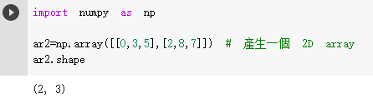
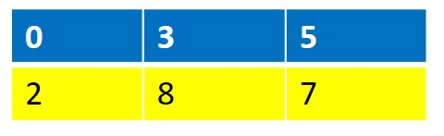
ndarray的屬性
ndarray的屬性:秩rank
ndarray的屬性:形狀(shape):shape

Slide 36
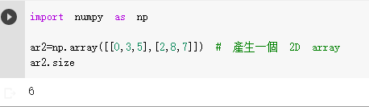
ndarray的屬性
ndarray的屬性:大小(元素個數):size

Slide 37
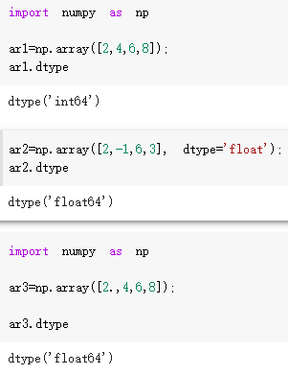
ndarray的屬性
ndarray的屬性:dtype(資料型態:data type)

Slide 38
作業:numpy.array的說明
numpy.array(object, dtype=None, *, copy=True, order='K', subok=False, ndmin=0, like=None)
有矩陣加減乘除的應用。

Slide 39
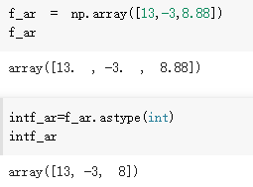
ndarray的屬性
ndarray的運算:型態轉換|astype()函式

Slide 40
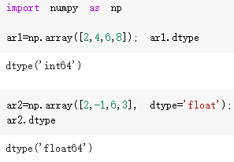
numpy 學習主題
64位元
64位元

Slide 41
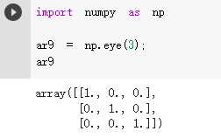
基本運算1: 建立各式各樣的ndarray
建立元素都是 0/1 的陣列 – zeros()/ones()
建立「不限定元素值」的陣列 – empty()
建立指定範圍的等差陣列 – arange()
建立指定範圍的等差陣列 – linspace()
使用random 模組建立隨機亂數的陣列

Slide 42
基本運算1: 建立各式各樣的ndarray
建立元素都是 0/1 的陣列 – zeros()/ones()
建立「不限定元素值」的陣列 – empty()
建立指定範圍的等差陣列 – arange()
建立指定範圍的等差陣列 – linspace()
使用random 模組建立隨機亂數的陣列

Slide 43
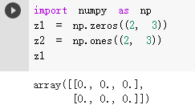
基本運算1: 建立各式各樣的ndarray
建立元素都是 0/1 的陣列 – zeros()/ones()

Slide 44
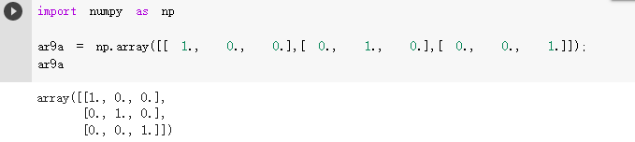
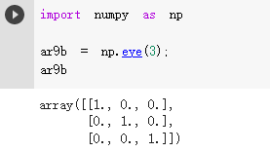
基本運算1: 建立各式各樣的ndarray
create(建立) identity matrix

Slide 45
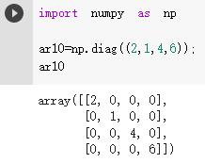
基本運算1: 建立各式各樣的ndarray
Create(建立) diagonal array

Slide 46
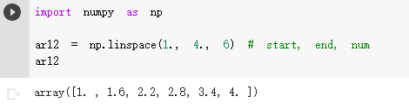
基本運算1: 建立各式各樣的ndarray
使用numpy.linspace產生陣列

Slide 47
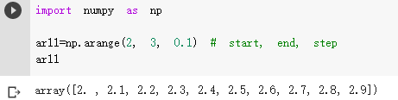
基本運算1: 建立各式各樣的ndarray
建立指定範圍的等差陣列 – arange()

Slide 48
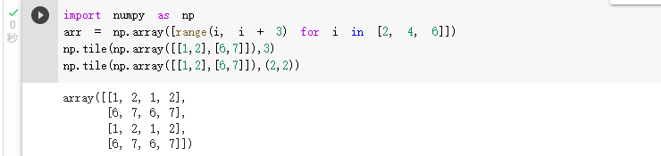
作業

Slide 49
基本運算2
陣列變形 - reshape()、resize()
將陣列展平為 1D 陣列 – flatten()/ravel()
增加陣列的軸數 – np.newaxis
轉置陣列transpose()
陣列排序 – sort() 與 argsort()
陣列合併 – vstack()、hstack()
在陣列最後面加入元素 – append()
條件搜尋
判斷陣列真假值 – all()、any()
找出符合條件的元素 – where()
取出最大值、最小值 – amax()、amin()
取出最大值、最小值的索引位置 – argmax()、argmin()
找出不是 0 的元素 – nonzero()
陣列的儲存與讀取 – save() 與 load()
以文字格式儲存、讀取陣列內容 – savetxt() 與 loadtxt()

Slide 50
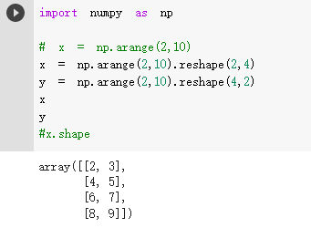
Array shape manipulation::reshape()

Slide 51
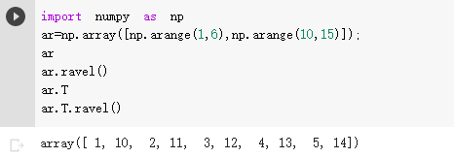
Array shape manipulation:Flattening(numpy.ravel()) and Transpose(numpy.T())

Slide 52
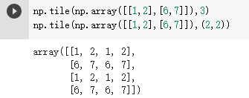
作業:下列答案為何? numpy.tile()

Slide 53
使用索引存取陣列 Array Indexing(索引)1: Accessing Elements
Import numpy as np
x = np.arange(2,10)
X
x[0]=?
x[-1]=?
x[-2]=?

Slide 54


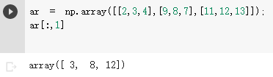
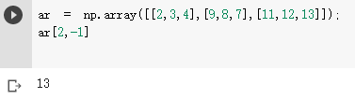
使用索引存取陣列 Array Indexing(索引)2: Accessing Elements

Slide 55










Array slicing陣列的切片運算

Slide 56
基本運算4: ndarray的基本統計
計算元素平均值 – average() 與 mean()
計算中位數 – median()
計算元素總和 – sum()
計算標準差 – std()
計算變異數 – var()
計算共變異數 – cov()
計算相關係數 – corrcoef()

Slide 57
基本運算5: ndarray的(線性代數)數學運算
點積運算 – dot()
計算矩陣的 determinant – linalg.det()
計算矩陣的「特徵值」與「特徵向量」 – linalg.eig()
計算矩陣的 rank – linalg.matrix_rank()
計算矩陣的「反矩陣」 – linalg.inv()
計算張量積 – outer()
計算叉積 – cross()
計算卷積 – convolve()
將連續值轉換為離散值 – digitize()

Slide 58
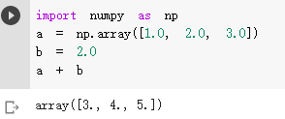
特殊運算 ==> 陣列擴張|廣播 (Broadcasting)
General Broadcasting Rules

Slide 59
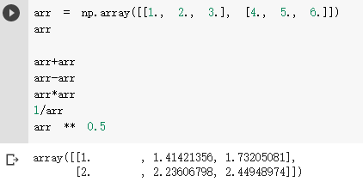
A矩陣與B矩陣間的運算
任何兩個大小相等的陣列之間的運算，都是element-wise(元素對元素)
(矩陣相乘)

Slide 60
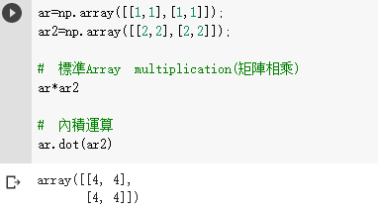
A矩陣與B矩陣間的運算
Array multiplication(矩陣相乘) vs dot

Slide 61

Universal function 與向量化運算(Vectorization computation)
問題:計算0的三次方到999的三次方
解法大PK:
Python ==> For loop

Slide 62
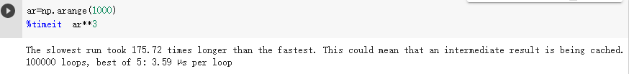
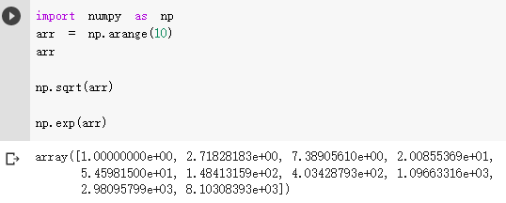
Universal function 與向量化運算(Vectorization computation)
Numpy ==>Vectorization 向量化計算

Slide 63
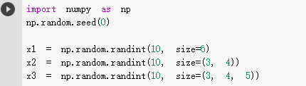
Numpy random模組
Numpy random模組有許多函數(如下)

Slide 64
(1)Simple random data
rand(d0, d1, …, dn) Random values in a given shape.
randn(d0, d1, …, dn) Return a sample (or samples) from the “standard normal” distribution.
randint(low[, high, size, dtype]) Return random integers from low (inclusive) to high (exclusive).
random_integers(low[, high, size]) Random integers of type np.int between low and high, inclusive.
random_sample([size]) Return random floats in the half-open interval [0.0, 1.0).
random([size]) Return random floats in the half-open interval [0.0, 1.0).
ranf([size]) Return random floats in the half-open interval [0.0, 1.0).
sample([size]) Return random floats in the half-open interval [0.0, 1.0).
choice(a[, size, replace, p]) Generates a random sample from a given 1-D array
bytes(length) Return random bytes.

Slide 65
(2)Permutations
shuffle(x) Modify a sequence in-place by shuffling its contents.
permutation(x) Randomly permute a sequence, or return a permuted range.

Slide 66
(3)Distributions
beta(a, b[, size]) Draw samples from a Beta distribution.
binomial(n, p[, size]) Draw samples from a binomial distribution.
chisquare(df[, size]) Draw samples from a chi-square distribution.
dirichlet(alpha[, size]) Draw samples from the Dirichlet distribution.
exponential([scale, size]) Draw samples from an exponential distribution.
f(dfnum, dfden[, size]) Draw samples from an F distribution.
gamma(shape[, scale, size]) Draw samples from a Gamma distribution.
geometric(p[, size]) Draw samples from the geometric distribution.
gumbel([loc, scale, size]) Draw samples from a Gumbel distribution.
hypergeometric(ngood, nbad, nsample[, size]) Draw samples from a Hypergeometric distribution.
laplace([loc, scale, size]) Draw samples from the Laplace or double exponential distribution with specified location (or mean) and scale (decay).
logistic([loc, scale, size]) Draw samples from a logistic distribution.
lognormal([mean, sigma, size]) Draw samples from a log-normal distribution.
logseries(p[, size]) Draw samples from a logarithmic series distribution.
multinomial(n, pvals[, size]) Draw samples from a multinomial distribution.
multivariate_normal(mean, cov[, size, …) Draw random samples from a multivariate normal distribution.
negative_binomial(n, p[, size]) Draw samples from a negative binomial distribution.
noncentral_chisquare(df, nonc[, size]) Draw samples from a noncentral chi-square distribution.
noncentral_f(dfnum, dfden, nonc[, size]) Draw samples from the noncentral F distribution.
normal([loc, scale, size]) Draw random samples from a normal (Gaussian) distribution.
pareto(a[, size]) Draw samples from a Pareto II or Lomax distribution with specified shape.
poisson([lam, size]) Draw samples from a Poisson distribution.
power(a[, size]) Draws samples in [0, 1] from a power distribution with positive exponent a - 1.
rayleigh([scale, size]) Draw samples from a Rayleigh distribution.
standard_cauchy([size]) Draw samples from a standard Cauchy distribution with mode = 0.
standard_exponential([size]) Draw samples from the standard exponential distribution.
standard_gamma(shape[, size]) Draw samples from a standard Gamma distribution.
standard_normal([size]) Draw samples from a standard Normal distribution (mean=0, stdev=1).
standard_t(df[, size]) Draw samples from a standard Student’s t distribution with df degrees of freedom.
triangular(left, mode, right[, size]) Draw samples from the triangular distribution over the interval [left, right].
uniform([low, high, size]) Draw samples from a uniform distribution.
vonmises(mu, kappa[, size]) Draw samples from a von Mises distribution.
wald(mean, scale[, size]) Draw samples from a Wald, or inverse Gaussian, distribution.
weibull(a[, size]) Draw samples from a Weibull distribution.
zipf(a[, size]) Draw samples from a Zipf distribution.

Slide 67
(4)Random generator
RandomState([seed]) Container for the Mersenne Twister pseudo-random number generator.
seed([seed]) Seed the generator.
get_state() Return a tuple representing the internal state of the generator.
set_state(state) Set the internal state of the generator from a tuple.

